Slide 1
第四章作业参考答案
电子作业——本章作业写一个word文档。名称为学号+姓名

Slide 2
作业1：依据考务处理系统(3、4、5)数据流图映射软件结构
1．对考生送来的报名单进行检查
2．对合格的报名单编好准考证号后将准考证送给考生，并将汇总后的考生名单送给阅卷站
3．对阅卷站送来的成绩清单进行检查，并根据考试中心制订的合格标准审定合格者
4．制作考生通知单送给考生
5．进行成绩分类统计(按地区、年龄、文化程度、职业、考试级别等分类)和试题难度分析，产生统计分析表

Slide 3
统计成绩子图
错误成绩清单
成绩清单
2.1
检查
成绩清单
2.5
分析
试题难度
难度分析结果
2.7
打印难度分析表
难度分析表
2.4
分类
统计成绩
分类统计结果
2.6
打印分类统计表
分类统计表
正确成绩清单
试题得分清单
考生名册
合格标准
2.2
审定
合格者
正式成绩清单
2.3
产生考生通知信息
考生通知信息
2.8
打印考生通知单
考生通知单

Slide 4
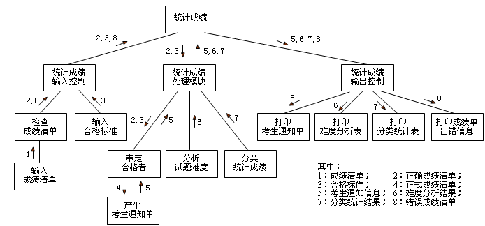
“统计成绩” 结构图
参考答案
问题：
Notes:
突出问题：模块很多，接口复杂。
考虑将模块合并，通过降低内聚的损失，来降低耦合，减少接口。

Slide 5
问题1：成绩清单、合格标准是数据流图中的数据流，不该映射为模块，可以写为“输入成绩清单”模块
问题2：阅卷站、考生等在数据流图中是源点、终点，不需要映射为模块。映射规则中只对数据流图中的“处理”进行映射
问题3：数据流图中“检查成绩清单”，没有改变数据的本质，所以， 划分输入、处理、输出时“检查成绩清单”属于输入部分。同理“审定合格者”，对数据得出结论是否通过，是数据质的转变，属于处理部分。
问题4：本题要求使用映射规则进行映射，没有要求对映射结果进行优化。所以，结构图一定是由输入、处理、输出三部分组成的。自行优化会被认为答案不准确。
问题5：除顶层和一层模块、还有
本题需要接收成绩清单和合格标准
的输入模块。其它模块一定是
在数据流图中有对应处理。
否则错误。

Slide 6
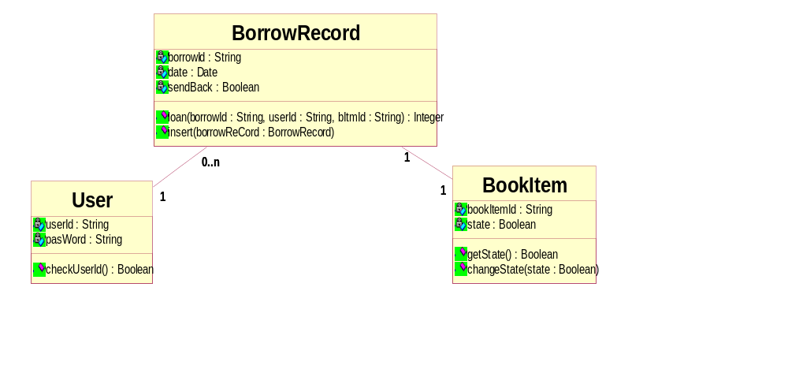
作业2：
1、将下图所示的类图映射为JAVA或C++代码（类中方法只需写声明，不需写方法中执行语句）
Notes:
BorrowRecord中Insert参数应该为空，画图时手误

Slide 7
参考答案：
public class BorrowRecord {
private String borrwoId;
private Date date;
private Boolean sendBack;
private User us;
private BookItem bitem;
int Loan(String borrwowId,String userId,String bltmId){
}
}
public class User {
private String userId;
private String pasWord;
private BorrowRecord br[];
boolean checkUserId(){
}
}
public class BookItem {
private String bookItemId;
private boolean state;
private BorrowRecord br;
boolean getState(){ }
void changeState(boolean state)
{ }
}

Slide 8
参考答案：
public class User {
private String userId;
private String pasWord;
private BorrowRecord br[];
boolean checkUserId(){
}
}
public class BookItem {
private String bookItemId;
private boolean state;
private BorrowRecord br;
boolean getState(){ }
void changeState(boolean state) { }
}

Slide 9
问题1：类和类之间有关联关系时，一个类的对象会作为另一个类的属性。有些同学没有做这个。
问题2：图中类和类是双向关系，所以两个类的对象会互为对方的属性
问题3：有的同学将类关系表达为extend，本图中是关联关系，没有泛化。

Slide 10
作业3：电子作业
自动门 状态转换图
自动感应门工作流程是：自动感应门最初处于关闭状态；如果有人靠近，自动感应门开启；完全开启后开始计时，超过40秒无人靠近，则进行自行关闭，如果40秒内有人靠近，则重新计时；自动感应门自行关闭过程中，如果有人靠近，自动感应门停止关闭，重新开启

Slide 11
分析
状态 ：开、关 、半关闭{有的同学将半关闭分解为半开（正在开还没有完全开启）和半关{正在关还没有完全关闭，也能说的过去） }
事件：信号事件 信号名（参数）
    调用事件 事件名（参数）
    变化事件 When(temperature>120)/alerm()
    时间事件： After或When
事件分析： 有人靠近/开启
When(delay>40）/关闭：当超过40秒无人通过，就关闭

Slide 12
状态转换表
状态 | 关 | 开 | 半关闭
关 |  | 有人靠近/开启
开 |  | 有人靠近/delay<40 | When(delay>40）/关闭
半关闭 | 门完全关闭 | 有人靠近/开启 | 门未完全关闭/关闭动作

Slide 13
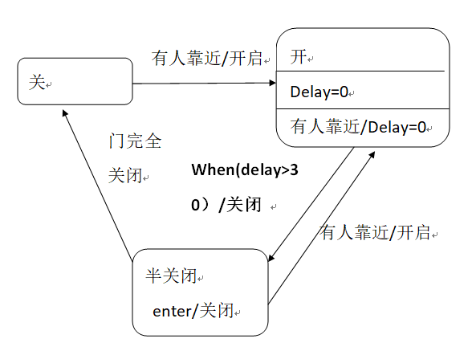
下图，改为delay>40

Slide 14
问题：有的同学，只找到“开”和“关”两个状态，也是勉强可以看作正确，起码绘制方法符合状态图的画法。
有的同学描述时写的不是门的状态，状态名为计时器，其实不合理。计时器是门完全开启后开始计时的，本质上仍属于门完全开启状态。 状态。
有的同学在两个状态间，没有写事件表达式。如果写不出事件表达式，说明状态抽取有问题。
有的同学把瞬时作为状态（如由半关转向半开这一瞬间），瞬时没能保持一段时间，和其它状态的转换事件也不存在，所以不合理。瞬时代表的其实就是“半关闭状态”到“半开启”，事件为有人靠近。

